Slide 1
מעבדה מספר 10
איליה זלדנר – מצביע לפונקציה , void * ופונקציות גנריות

Slide 2
מצביע לפונקציה(Function Pointer)
מצביעים לפונקציה , מאפשרים לנו טכניקת תכנות מאוד מעניינת אלגנטית ויעילה.
נוכל לנצל אותם , על מנת :
להחליף משפטי switch/if
ליצור קשרים בשלב מאוחר יותר.
כאשר מדובר בקשרים בשלב מאוחר , הכוונה לזמן ריצה ולא לשלב הקומפילציה , כמו שהתרגלנו עד עכשיו.
יש להם חסרונות משמעותיים , כגון סינטקס יותר מורכב וקושי אמיתי , לזהות שגיאות מראש.
בהבדל למצביע רגיל , לא ניתן לבצע איתם הקצאות ושחרורי זיכרון דינמיים.

Slide 3
מה זה מצביע לפונקציה ?
מצביע לפונקציה , הוא מצביע על כתובת של פונקציה ( נשמע פשוט ) .
תכנית , בזמן ריצה , מקבלת שטח בזיכרון הראשי.
בתוך שטח הזיכרון הזה , אכסנו תוכנות שקומפלו ומשתנים שבשימוש נוכחי.
מצביע לפונקציה שומר כתובת לשטח המתאים בזיכרון.
פונקציה , יכולה לקבל פרמטרים רבים , כולל מצביעים לפונקציות אחרות.
מדובר בפתרון אלגנטי ממש , שמקשר פעולות לאלגוריתמים רצויים בזמן ריצה.
לדוגמה :
נניח שנרצה לממש אלגוריתם למיון .
רק בזמן ריצה , נבחר את האלגוריתם המתאים , בתלות לגודל הקלט.
למשל עם גודל הקלט קטן מ 100 , נשתמש ב insertion sort , אחרת ב merge sort.

Slide 4
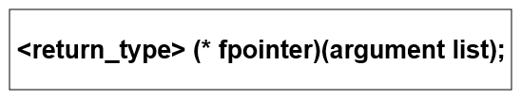
הגדרה של מצביע לפונקציה
הגדרה של מצביע לפונקציה :
בהגדרה יהיה
שם מצביע לפונקציה ( fpointer)
פרמטרים לפונקציה שמצביע עליה (argument list)
וערך מוחזר מהפונקציה שמצביע עליה (return type)

Slide 5
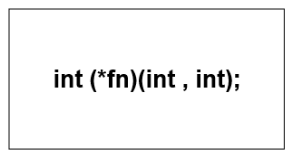
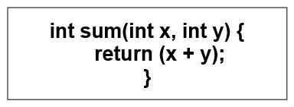
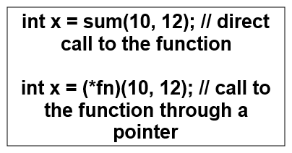
מימוש של מצביע לפונקציה
נגדיר מצביע לפונקציה fn :
ניתן לאתחל אותו לכל פונקציה , אשר מקבלת 2 פרמטרים מסוג int ומחזירה int.
לדוגמה :
על מנת לאתחל את fn לכתובת של sum , נוכל לעשות את : fn = sum (כדוגמת , שם המערך הוא כתובת המערך , כך שם הפונקציה , הוא כתובת הפונקציה).
אחרי האתחול , נוכל לבצע קריאה ל sum ב 2 דרכים :

Slide 6
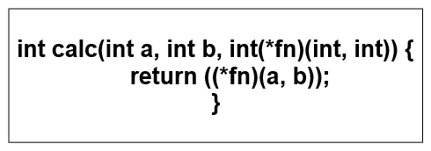

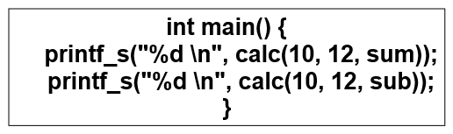
מצביע כפרמטר לפונקציה
נגדיר למשל פונקציה calc , אשר מקבלת 3 פרמטרים :
2 משתנים מסוג int (a,b).
מצביע לפונקציה , אשר מקבל 2 פרמטרים מסוג int ומחזיר משתנה מסוג int (fn).
המצביע לפונקציה fn , יקבע ל calc , איזה פעולה אריתמטית צריך לבצע.
נניח שקיימות 2 פונקציות אריתמטיות הבאות :
נוכל לקרוא , לפונקציה calc , עם sum או sub כפרמטר :

Slide 7
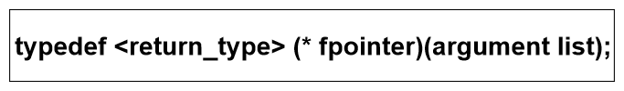
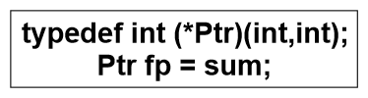
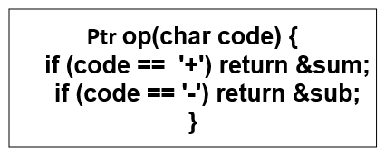
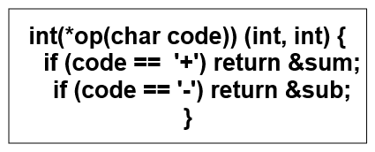
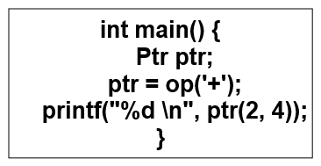
הגדרת מצביע פונקציה , כסוג משתנה
סינטקס , של מצביע לפונקציה יכול להיות מסורבל ומבלבל.
לכן נשתמש ב typedef על מנת לפשט את העניין :
נוכל , למשל להגדיר משתנה מסוג fpointer בצורה הבאה :
נוכל אפילו להחזיר מצביע לפונקציה ב 2 דרכים :
בדוגמה הזאת , הפונקציה op מקבלת תו (code) , ועל פי הפעולה המתאימה , מחזירה מצביע לפונקציה המתאימה , מסוג שהגדרנו מקודם (Ptr).
נוכל למשל , להשתמש ב op כך :

Slide 8
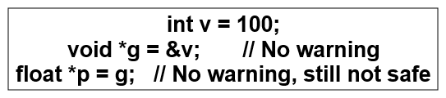
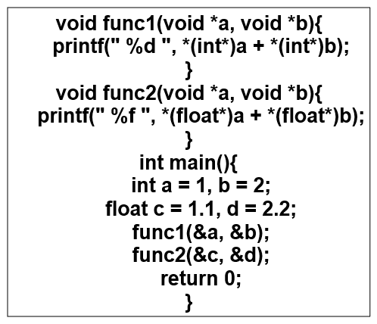
מצביע void ( void * )
כמו שכבר למדנו בקורס , כל המצביעים באותו הגודל ( 2 בתים ב model small ו 4 בתים ב model large ) .
אחד מהמצביעים הללו הוא מצביע void .
מצביע void , איננו משויך עם מבנה נתונים כלשהו.
מצביע ריק יכול להכיל כתובת מכל סוג שהיא , ויכול לבצע cast ל כל סוג שהוא.
לדוגמה :

Slide 9
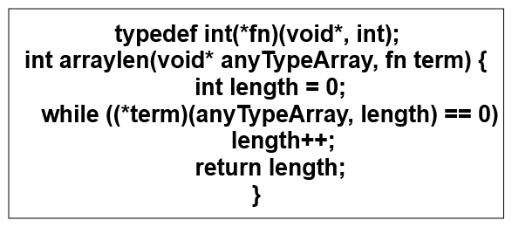
פונקציה כללית (generic functions)
אחד היתרונות , של מצביע לפונקציה , שנוכל להעביר אותן כפרמטר לפונקציות כלליות ( גנריות ) , אשר :
אינן תלויות בסוג משתנה
או בסוג פעולה
או גם בסוג פעולה וסוג משתנה
לדוגמה :
נניח יש לנו מצביע לפונקציה fn :
אשר מקבלת מצביע למערך מסוג לא ידוע ואינדקס
ומחזירה 1 , אם האינדקס חוקי , אחרת מחזירה 0.
נוכל לנצל אותו בפונקציה כללית ( arraylen ) על מנת לגלות מה אורך המערך :

Slide 10
מימוש באסמבלר
נניח , prototype של הפונקציה vectorized הכללית ב c יהיה :
אשר מקבלת :
מצביע לפונקציה op אשר מקבלת 2 פרמטרים מסוג int
מערך avec מסוג int.
גודל המערך range מסוג int
extern int vectorize(int (*op)(int, int), int avec[], int range);

Slide 11
מצביע לפונקציה ב model small
extern int vectorize(int (*op)(int, int), int avec[], int range);
כזכור , ב model small , בקריאה , המחסנית נראית כך :
לכן בתוך הפונקציה vectorized אחרי השורות :
המחסנית נראית כך :
לכן , אם נרצה לקרוא מתוך vectorized לפונקציה op עם פרמטרים dx ו bx נרשום :
דחפנו מימין לשמאל את 2 הפרמטרים ל op וביצענו קריאה בגודל word.
נגדיל את sp ב 4 על מנת לשחרר מחסנית מהפרמטרים שדחפנו.
הערך המוחזר מ op בגודל וורד , ולכן נמצא ב ax.
PUSH BP
MOV BP,SP
push dx ; push parameters
push ax ; push parameters
call word ptr [bp+4] ; call (*op)()
add sp , 4 ; free parameters
mov value , ax ; return value from op

Slide 12
מצביע לפונקציה ב model large
extern int vectorize(int (*op)(int, int), int avec[], int range);
כזכור , ב model large , בקריאה , המחסנית נראית כך :
לכן בתוך הפונקציה vectorized אחרי השורות :
המחסנית נראית כך :
לכן , אם נרצה לקרוא מתוך vectorized לפונקציה op עם פרמטרים dx ו bx נרשום :
דחפנו מימין לשמאל את 2 הפרמטרים ל op וביצענו קריאה בגודל double word.
נגדיל את sp ב 4 על מנת לשחרר מחסנית מהפרמטרים שדחפנו.
הערך המוחזר מ op בגודל word , ולכן נמצא ב ax.
PUSH BP
MOV BP,SP
PUSH dx ; Push parameters
PUSH bx
CALL dword ptr [bp+6] ; Call (*op)()
ADD SP,4 ; free parameters
MOV Return_value,AX

